Slide 1
Neoplasie: argomenti di oncologia di base
Caratteristiche basilari dei tumori
Fattori coinvolti nell’insorgenza delle neoplasie: cause primarie e secondarie
Anomalie della differenziazione
Epidemiologia, classificazione
Aspetti peculiari della crescita, progressione
Metastasi (vie di disseminazione, sedi preferenziali)
Fasi della cancerogenesi: iniziazione, promozione
Rapporto tumore-ospite (r. immunitaria, effetti locali e sistemici)

Slide 2
Neoplasia: irreversible ?
  Proposed mechanisms of tumor spontaneous regression (1 in every 60,000 to 100,000 cases)
  differentiation (neuroblastoma)
  immune reaction (melanoma)
  massive apoptosis (hemangioma)

Slide 3
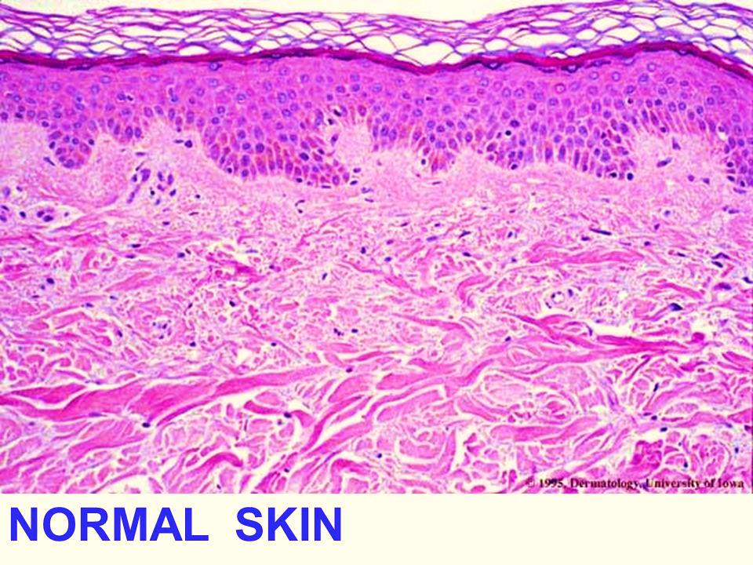
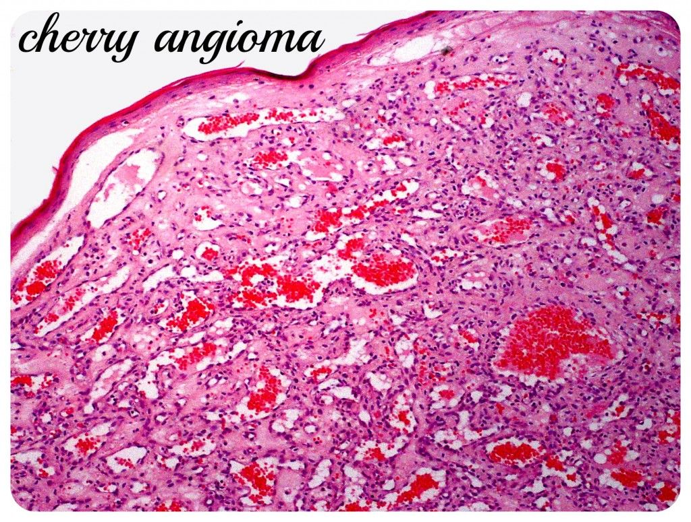
Hemangioma: benign vascular tumor
Eziologia:
ipossia in gestazione ?
dieta in gravidanza ?
clusters of capillaries at the surface of the skin

Slide 4
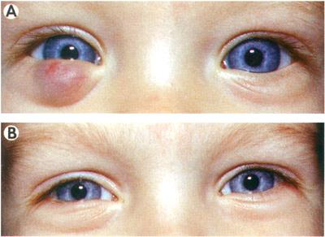
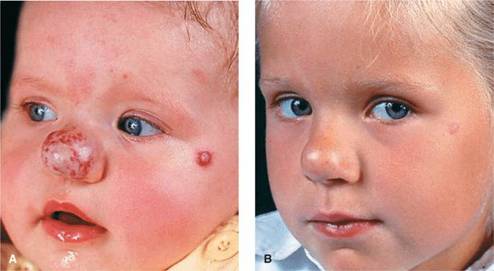
Spontaneous regression of hemangioma is often due to massive apoptosis of capillary tangles
5 months
3 years

Slide 5
Neoplasia: irreversible ?
  Proposed mechanisms of tumor spontaneous regression (1 in every 60,000 to 100,000 cases)
  differentiation (neuroblastoma)
  immune reaction (melanoma)
  massive apoptosis (hemangioma)

Slide 6
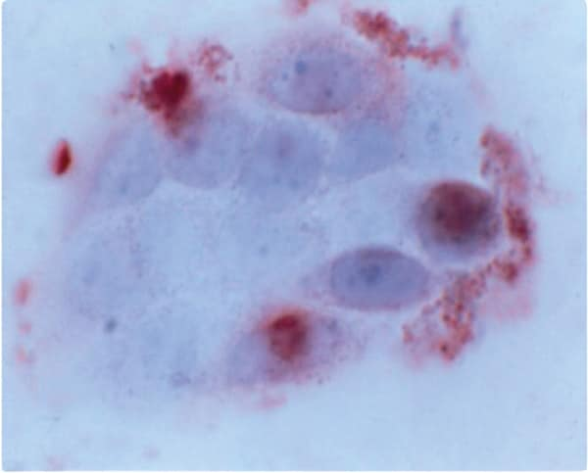
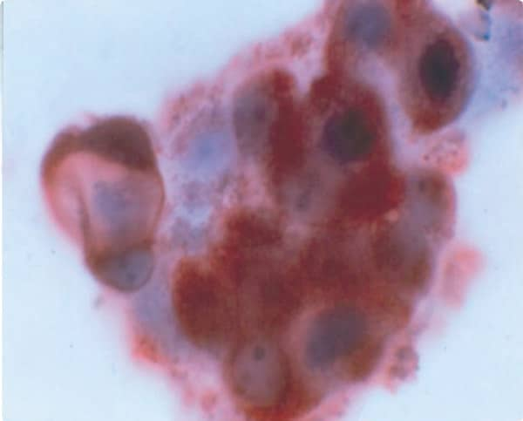
Studi con farmaci «differenzianti»
Nel trattamento con fattori di differenziazione staminale di cellule di diverse linee tumorali si è osservato un blocco del ciclo cellulare nella fase G1-S
Notevole incremento della proteina p53 in specifiche linee cellulari tumorali (glioblastoma, epatocarcinoma) trattate con i fattori di differenziazione
Tale incremento è conseguenza delle regolazione trascrizionale del gene oncosoppressore p53 ottenuta tramite il farmaco
dopo il trattamento
espressione p53 prima del trattamento

Slide 7
Neoplasia: irreversible ?
  differentiation
  immune reaction
  apoptosis
targets of innovative therapies

Slide 8
Eziologia della patologia neoplastica
Sostanze chimiche
CAUSE PRIMARIE
Radiazioni
Virus (…)
CAUSE SECONDARIE:
possono facilitare l’azione delle cause primarie o rappresentare un importante fattore di rischio
Ambiente, stili di vita
Età, sesso
Predisposizione genetica
Lesioni precancerose

Slide 9
Lesioni precancerose
Numerosi tumori maligni prendono origine non da tessuti normali ma da lesioni pre-cancerose identificabili come siti ad elevato tasso di proliferazione cellulare
Metaplasie
Displasie
Alcuni tumori benigni
Carcinomi “in situ”
Lesioni infiammatorie croniche

Slide 10
Displasia
Proliferazione cellulare disordinata, principalmente a carico dei tessuti epiteliali, con evidente disorganizzazione a livello dell’architettura tissutale
Perdita o inversione dell’ordinata progressione maturativa delle cellule degli strati basali verso quelle degli strati superficiali
Le cellule di un tessuto epiteliale displastico presentano alterazioni dimensionali, irregolarità morfologiche, nuclei voluminosi e ipercromatici
La displasia rappresenta una delle più frequenti risposte di cellule e tessuti a stimoli dannosi persistenti (per es., irritativi, ormonali); può essere reversibile

Slide 11
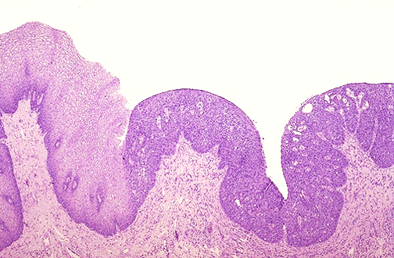
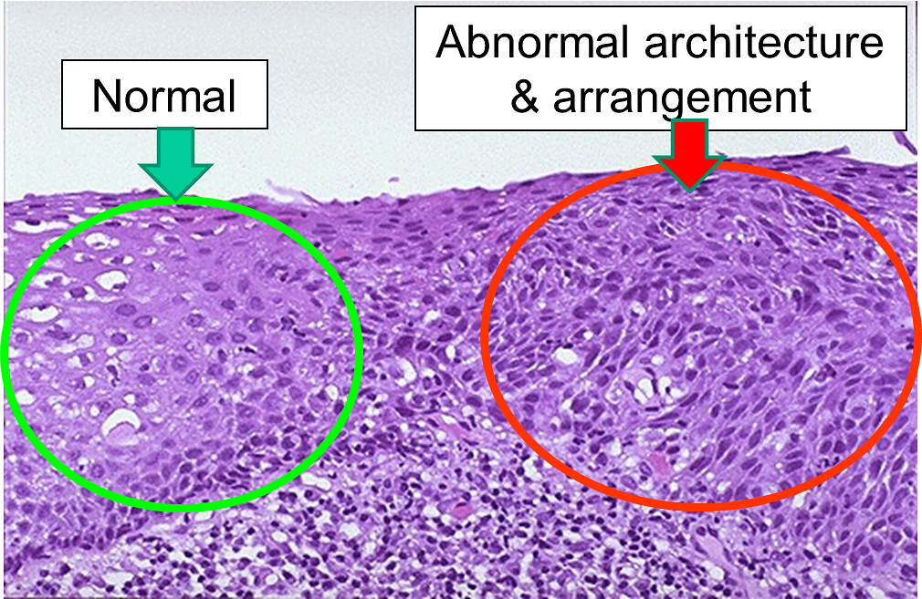
Uterine cervix: dysplasia of squamous epithelium
normal
dysplastic
The dysplastic epithelial cells are darker, smaller, and more crowded, without an orderly process of maturation
Dysplasia is a disorderly growth of epithelium, but still confined to the epithelium. Dysplasia is still reversible

Slide 12
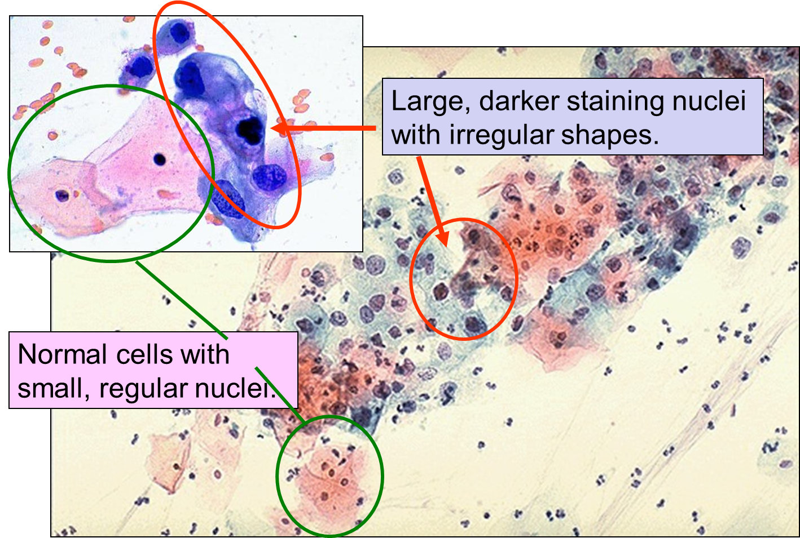
Uterine cervix dysplasia on a Pap-test smear

Slide 13
Lesioni precancerose: carcinoma in situ
Facilmente evidenziabile nelle neoplasie epiteliali:
la lesione è marcata ed interessa tutto lo spessore dell’epitelio ma rimane confinata al di sopra della lamina basale
Crescita disordinata, cellule pleomorfe
Architettura epiteliale alterata
Irreversibile

Slide 14
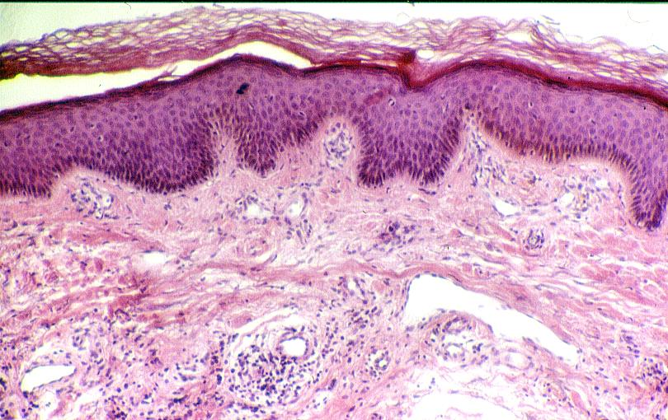
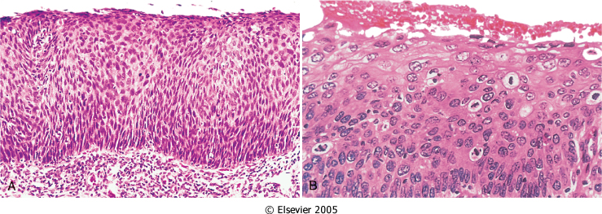
cute normale
Carcinoma in situ

Slide 15
Lesioni precancerose
Numerosi tumori maligni prendono origine non da tessuti normali ma da lesioni pre-cancerose identificabili come siti ad elevato tasso di proliferazione cellulare
Metaplasie
Displasie
Alcuni tumori benigni
Carcinomi “in situ”
Lesioni infiammatorie croniche

Slide 16
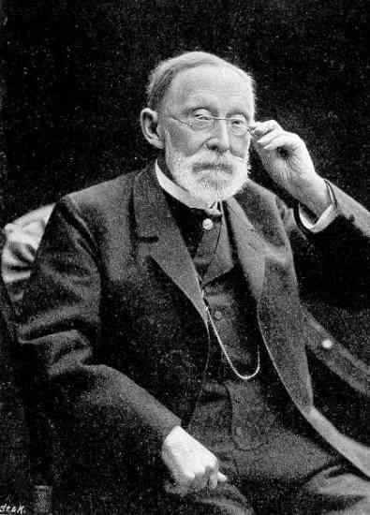
Infiammazione cronica e neoplasie
Rudolf Virchow, patologo tedesco (1821-1902)
1863: Rudolf Virchow noted leukocytes in neoplastic tissues and made a connection between inflammation and cancer. He suggested that “….the lymphoreticular infiltrate (nowadays “leukocytes”) reflects the origin of cancer at sites of chronic inflammation”.
Studi iniziati negli anni ‘90 hanno portato a comprendere il ruolo di cellule e molecole reperibili nel microambiente infiammatorio caratteristico delle neoplasie maligne
Le conoscenze acquisite hanno validato le intuizioni di Virchow: oggi le connessioni tra cancro e infiammazione iniziano a svelare importanti implicazioni volte alla prevenzione e al trattamento terapeutico

Slide 17
Links between cancer and inflammation: suggestions by experimental and clinical observations
Many inflammatory conditions predispose to cancer
Distinct populations of inflammatory cells detected in many cancers
Inflammatory cytokines detected in many cancers (for ex., IL-1); associated with poor prognosis
Chemokines detected in many cancers, associated with inflammatory infiltrate and cell motility
Under experimental conditions, blocking cytokines and chemokines protects against carcinogens and prevents metastases

Slide 18
Some associations between inflammation and cancer risk
Inflammatory stimulus/condition Malignancy
Schistosomiasis (parassitosis) Bladder
Papillomavirus Cervical
Pelvic inflammatory disease Ovarian
H. pylori-induced gastritis Gastric
Barrett’s metaplasia Oesophageal
Inflammatory bowel disease Colorectal
Hepatitis virus (B and C) Hepatocellular
Silica, asbestos, cigarette smoke Bronchial
Asbestos Mesothelioma
Human herpesvirus type 8 Kaposi’s sarcoma

Slide 19
Neoplasia: caratteristiche fondamentali
Accumulo di mutazioni genetiche
Espressione molto variabile
Cause primarie e secondarie
Alterazioni della differenziazione

Slide 20
Neoplasie: alterazioni della differenziazione
CELLULE IMMATURE
(simil staminali)
proliferazione + proliferazione
Il grado di differenziazione delle neoplasie è molto variabile: ci sono esempi di tumori benigni del tutto simili a iperplasie e cancri popolati da cellule completamente diverse da quelle del tessuto in cui la neoplasia ha avuto origine
differenziazione differenziazione
NEOPLASIA BENIGNA NEOPLASIA MALIGNA

Slide 21
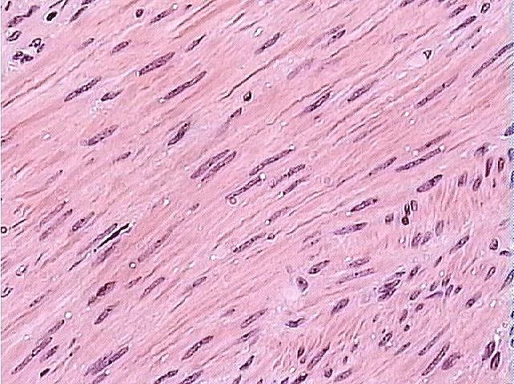
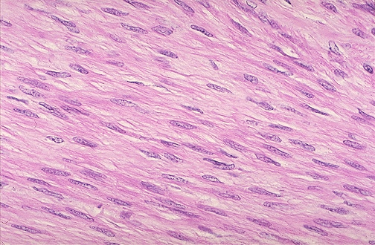
Normal smooth muscle vs benign neoplasm

Slide 22
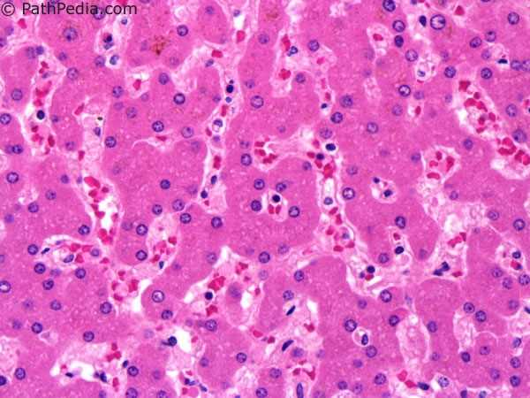
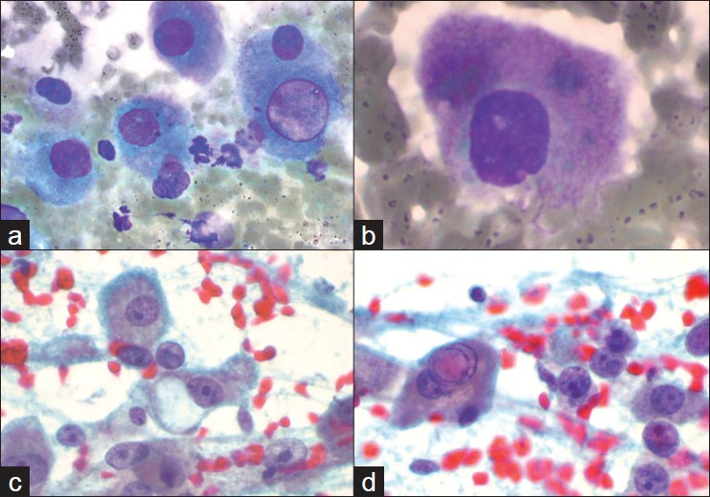
Carcinoma epatico
epatociti normali

Slide 23
Neoplasie: alterazioni della differenziazione
ANAPLASIA = mancata differenziazione
caratterizzata da alterazioni morfologico-funzionali proprie delle cellule neoplastiche maligne
Il grado di anaplasia raggiunto dalle cellule neoplastiche rende conto del loro comportamento anomalo e si accompagna generalmente a prognosi infausta

Slide 24
Esempi di anaplasia morfologica
    pleomorfismo
    cellule giganti mono/plurinucleate
    aumentato rapporto N:C
    anomalie morfologiche nucleari
    mitosi numerose ed anomale
    perdita di strutture specializzate
L’analisi citologica permette il riconoscimento di una o più alterazioni cellulari
E’ utilizzata a scopo diagnostico per l’identificazione e la classificazione delle neoplasie
Affiancata dal «profiling» molecolare, fornisce indicazioni sulla terapia

Slide 25
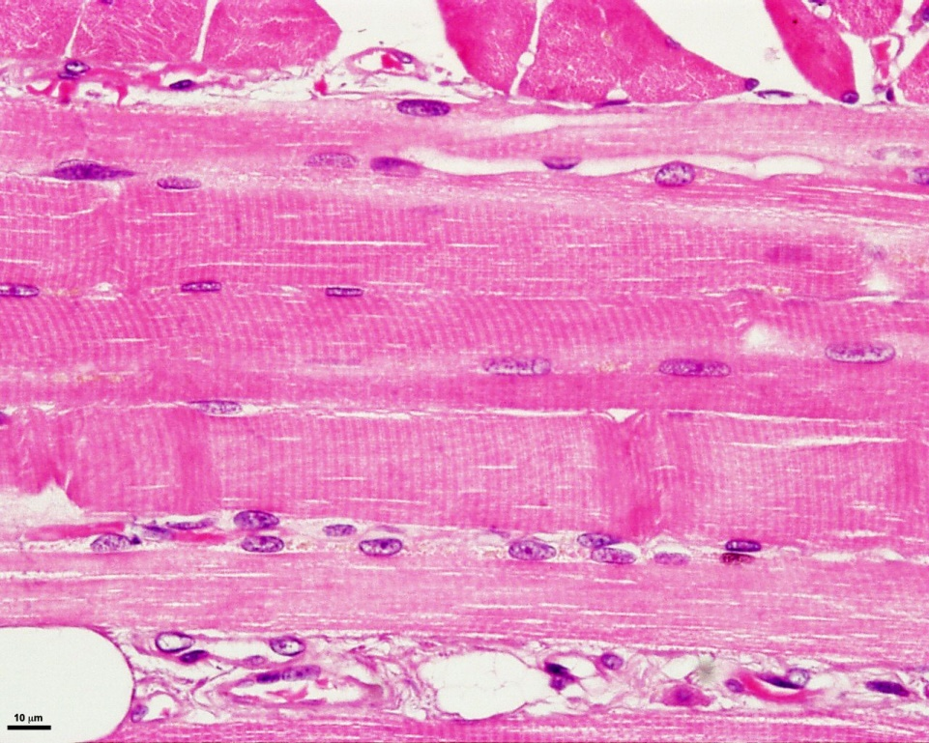
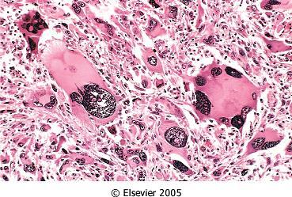
Pleomorfismo: forma e dimensioni variabili
tessuto m. scheletrico normale
Tumore fortemente anaplastico del tessuto muscolare scheletrico

Slide 26
Esempi di anaplasia funzionale
sintesi proteica inappropriata
    - in termini quantitativi e qualitativi (per es., abnorme produzione di Ig; mieloma multiplo plasmacellulare)
    - in termini di tempo: produzione di molecole fetali (per es., alfa-fetoproteina, Ag carcino-embrionale; marker comuni a molte neoplasie)
    - in termini di sede: produzione ectopica di ormoni (per es., tumori polmonari che secernono ormone adrenocorticotropo e antidiuretico)
perdita della capacità di sintetizzare sostanze specifiche

Slide 27
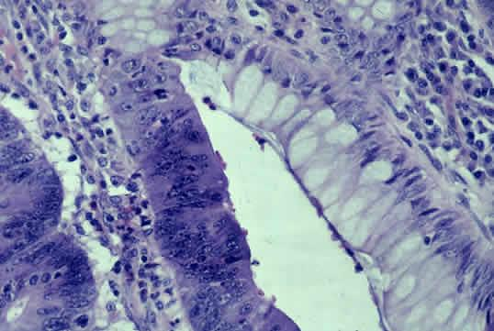
In alcuni epiteli si può mettere in evidenza la perdita della polarità delle cellule e/o della capacità di produrre sostanze specifiche
c. epiteliali neoplastiche
c. epiteliali normali
vacuoli contenenti mucina
Colon:sezione trasversale del dotto di una ghiandola mucipara

Slide 28
Epidemiologia dei tumori
Fornisce notizie validate statisticamente su:
quali sono i tipi di tumori più frequenti
quali sono i più pericolosi
qual è l’andamento dell’incidenza e della mortalità per determinati tipi di tumori

Slide 29
Neoplasie: epidemiologia
Nell’uomo i tumori più frequenti sono quelli che colpiscono cellule labili; seguono quelli derivati da cellule stabili
Cellule capaci di dividersi sono maggiormente suscettibili all’azione dei fattori cancerogeni
(…..ma anche ai farmaci chemoterapici antiblastici)

Slide 30
Neoplasie: epidemiologia
Le statistiche sulle morti per cancro indicano che il tasso di mortalità per alcune forme di neoplasia è mutato significativamente nel corso degli anni
Ci sono spiegazioni plausibili

Slide 31
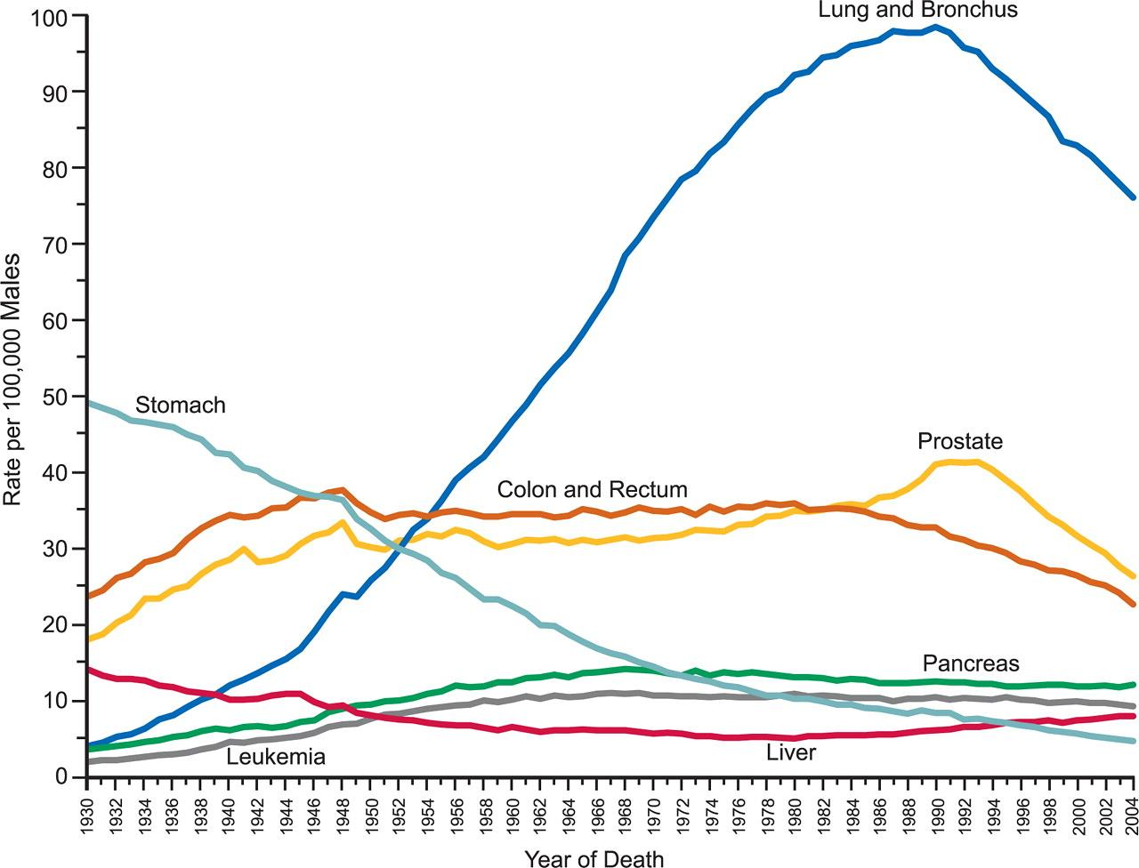
Annual Cancer Death Rates Among Males for Selected Cancers, United States, 1930 to 2004
♂

Slide 32
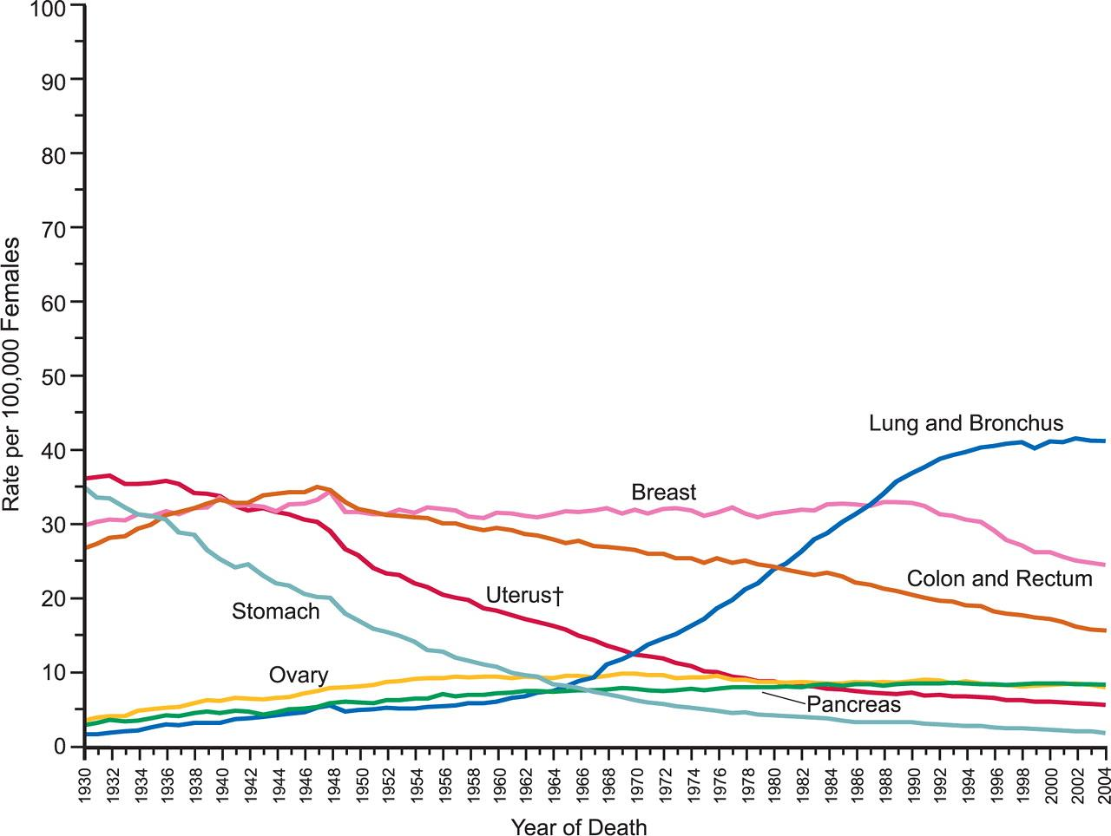
Annual Cancer Death Rates Among Females for Selected Cancers, United States, 1930 to 2004
♀

Slide 33
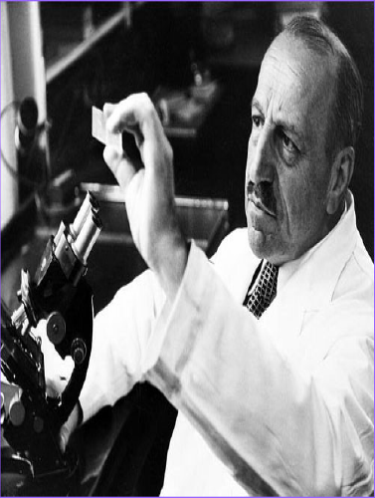
George Nicolas Papanicolaou (1883-1962)

Slide 34
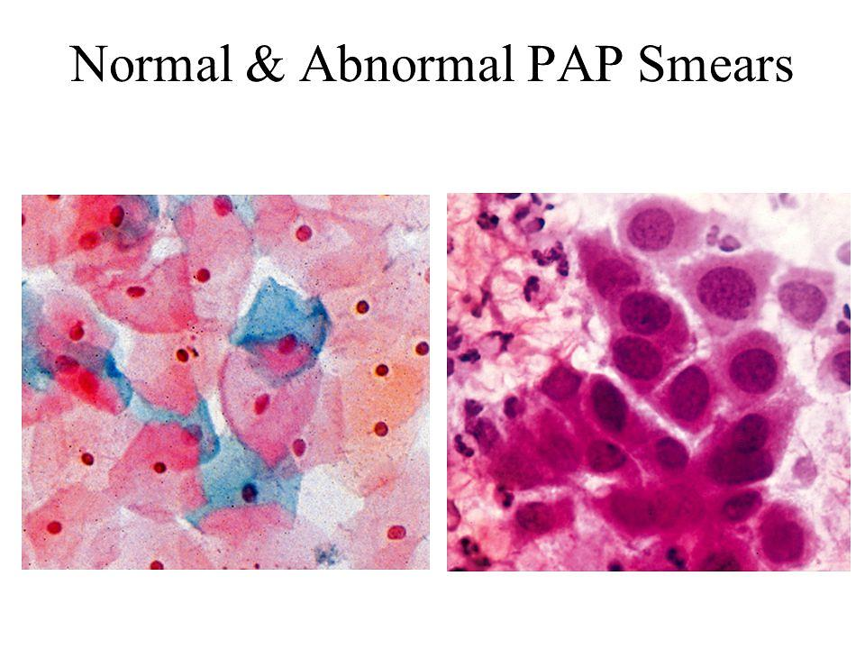

Slide 35
HPV-DNA test
E’ disponibile da alcuni anni un test (HPV-DNA test) in grado di evidenziare la presenza di DNA virale
Fornisce un indicazione del rischio dello sviluppo di patologie cervicali e di tumori, rilevando i 13 tipi di HPV ad alto rischio dal punto di vista clinico

Slide 36
Annual Cancer Death Rates Among Males for Selected Cancers, United States, 1930 to 2004
♂

Slide 37
How many people survive cancer?
Half of people diagnosed with cancer now survive their disease for more than five years
The average ten-year cancer survival rate has doubled over the last 30 years
Breast cancer death rates declined 39% from 1989 to 2015 among women. The progress is attributed to improvements in early detection
Today: 8 out of 10 children with cancer are successfully treated (2 out of 10 in the 1960s)

Slide 38
Classificazione dei tumori
Istogenetica (in base al tessuto da cui originano)
In base allo stadio di sviluppo (dimensioni, infiltrazione, grado di differenziazione, presenza di metastasi)
In base al comportamento (benigni, maligni)

Slide 39
Classificazione istogenetica: regole generali
Tumori benigni
  dei tessuti mesenchimali/connettivi: termine identificativo del tessuto di origine + suffisso «oma» [per es.,osteoma, fibroma, ecc.]
  degli epiteli: papilloma
  degli epiteli ghiandolari: adenoma
  Tumori maligni
  dei tessuti mesenchimali/connettivi: termine identificativo del tessuto di origine + sarcoma
  degli epiteli: carcinoma
  degli epiteli ghiandolari: adenocarcinoma
Tessuto di origine | Benigno | Maligno
Mesenchimale/ tessuto connettivo | Fibroma Lipoma Condroma Osteoma | Fibrosarcoma Liposarcoma Condrosarcoma Sarcoma osteogenico
Endotelio vascolare/linfatico e tessuti correlati | Emangioma Linfangioma Meningioma | Angiosarcoma Linfangiosarcoma Sarcoma sinoviale Mesotelioma Meningioma invasivo
Ematopoietico |  | Leucemie Linfomi
Muscolare | Leiomioma Rabdomioma | Leiomiosarcoma Rabdomiosarcoma
Epiteliale Trofoblasto Gonadi maschili | Papilloma a cellule squamose Adenoma Cistadenoma Papilloma Adenoma bronchiale Adenoma tubulare renale Adenoma epatocellulare Papilloma a cellle di transizione Mole idatiforme | Carcinoma squamoso Adenocarcinoma Cistadenocarcinoma Carcinoma papillare Carcinoma broncogenico Carcinoma renale Carcinoma epatocellulare Carcinoma a cellule di transizione Coriocarcinoma Seminoma
Melanocti | Nevo | Melanoma maligno

Slide 40
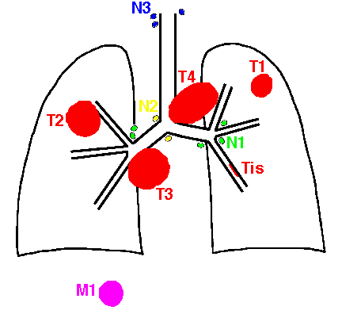
I tumori sono classificati con modalità convenzionali in base al grado di sviluppo raggiunto (stadiazione dei tumori)
Classificazione TNM
T: tumor dimension
N: nodes involvement
M: metastasis

Slide 41
Stadiazione dei tumori
Stadio | Definizione
Tis | In situ, non-invasivo (confinato all’epitelio)
T1 | Piccolo, minimamente invasivo nel sito originario
T2 | Più grande, maggiore invasività nell’organo di origine
T3 | Maggiori dimensioni e/o invasivo oltre i margini dell’organo di origine
T4 | Molto grande e/o molto invasivo, diffusione in organi adiacenti
N0 | Non coinvolgimento linfonodi
N1 | Coinvolgimento linfonodi regionali
N2 | Ampio coinvolgimento linfonodi regionali
N3 | Coinvolgimento linfonodi più distanti
M0 | No metastasi
M1 | Metastasi presenti

Slide 42
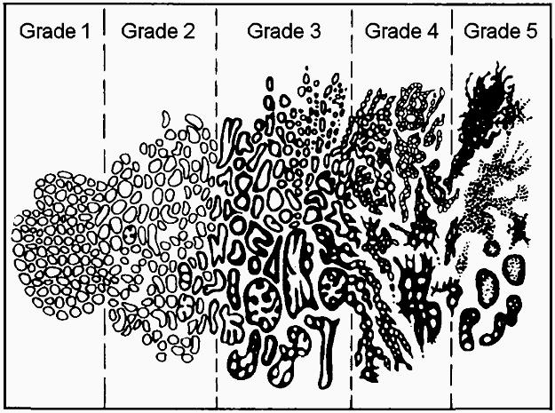
Le neoplasie sono convenzionalmente classificate anche in base al grado di differenziazione (grading)
I | Ben differenziato
II | Moderatamente differenziato
III | Scarsamente differenziato
IV | Anaplastico
V | Fortemente anaplastico

Slide 43
Classificazione dei tumori
Istogenetica (in base al tessuto da cui originano)
In base allo stadio di sviluppo (dimensioni, infiltrazione, grado di differenziazione, presenza di metastasi)
In base al comportamento (benigni, maligni)

Slide 44
Principali differenze tra tumori
BENIGNI
MALIGNI
Crescita lenta
Incapsulati
Crescita espansiva
Ben differenziati
Angiogenesi (-/+)
Metastasi assenti
Recidive rare
Effetti locali
Crescita rapida
Non incapsulati
Crescita infiltrativa
Poco differenziati
Angiogenesi marcata
Metastasi possibili
Recidive frequenti
Effetti locali e sistemici

Slide 45
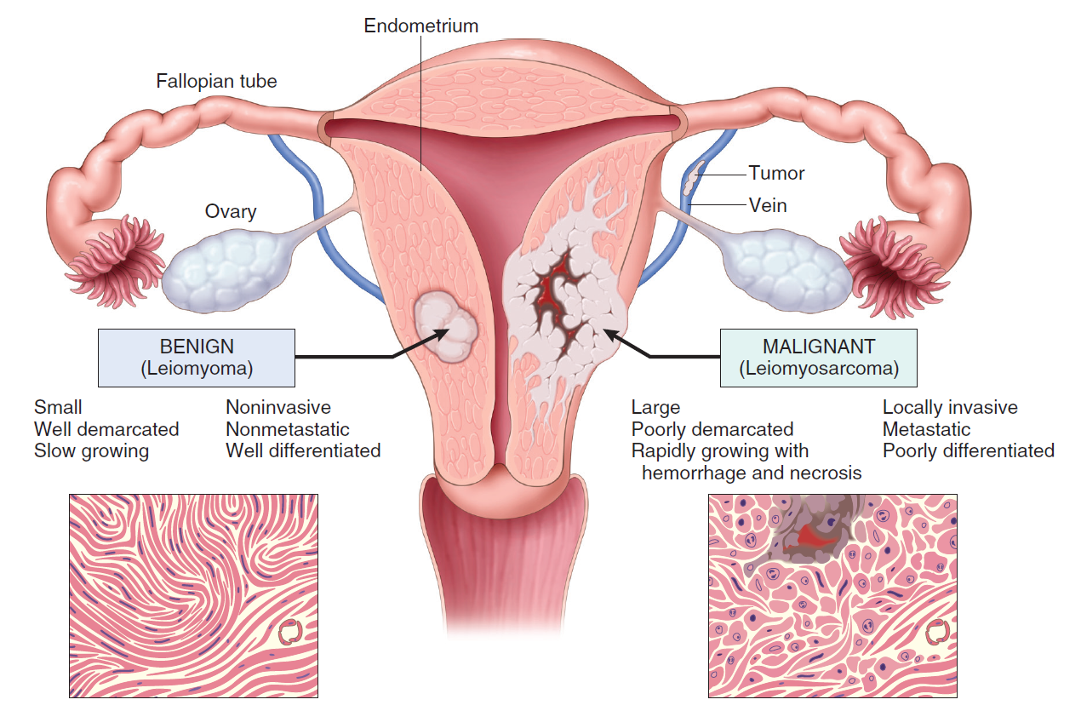
Confronto tra un tumore benigno ed uno maligno della muscolatura liscia della parete uterina (miometrio)

Slide 46
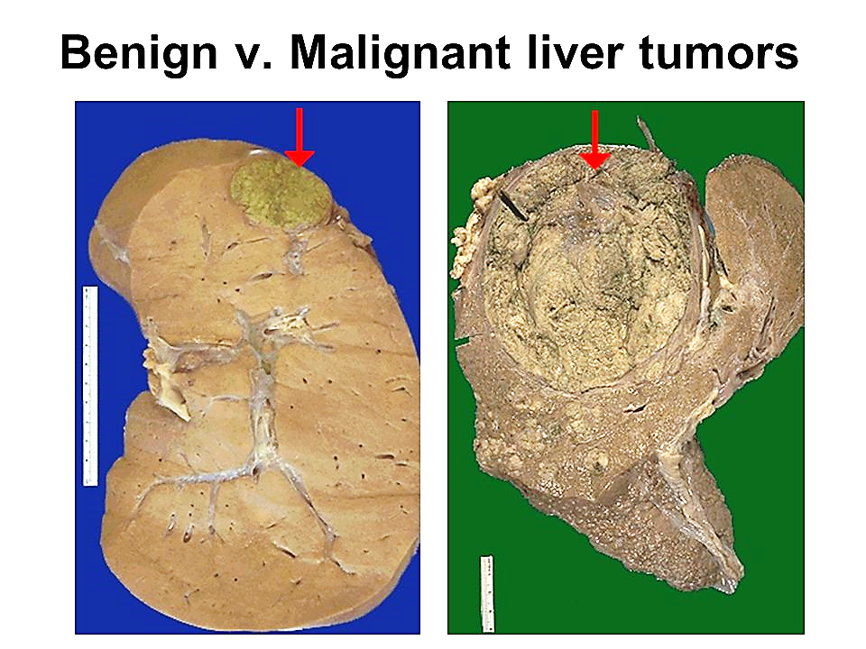

Slide 47
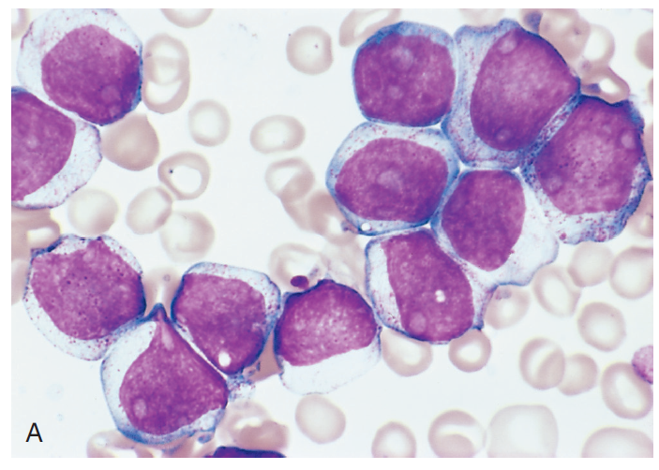
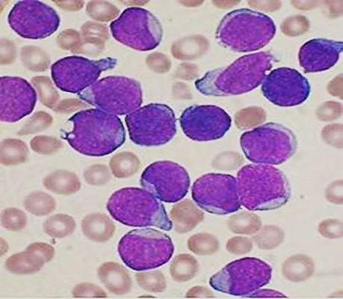
Blocco della differenziazione: l’arresto della maturazione deriva da una mutazione (traslocazione) di geni che regolano la differenziazione
leucemia mieloide acuta
mieloblasti nel sangue midollare normale

Slide 48
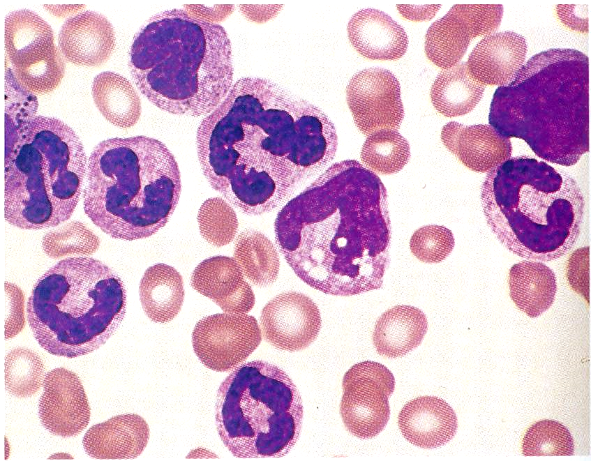
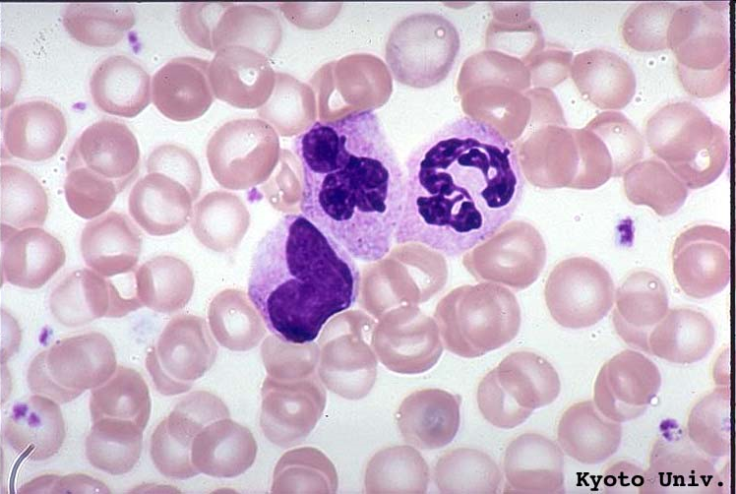
leucemia mieloide cronica
citotipi prossimi alla maturazione (mielociti e metamielociti) nel sangue midollare

